Slide 1

Fremtidens risikobilde i ARKTIS
Forum for fremtidens oljevern – Svolvær 2. – 3. september 2024
Ole Kristian Bjerkemo, EPPR Chair

Slide 2
INNHOLD
Om Arktisk råd
Klimaendringer og andre forhold som påvirker risikoen
Utfordringer for beredskapen mot akutt forurensing
Arktisk beredskapskonferanse i 2025
Kilder:
AMAP
CAFF
EPPR rapporter
DNV rapport (Emerging Risks Arctic)
ARCSAR-prosjektet
NUPI

Slide 3
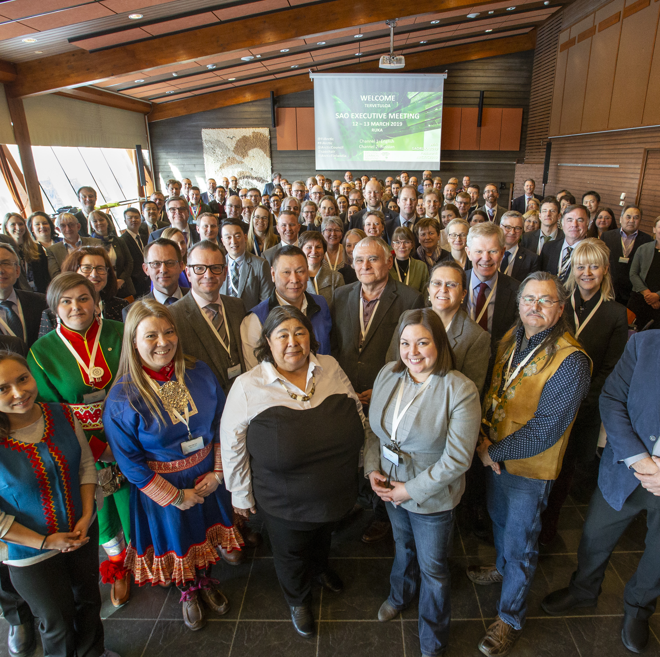
Hva er arktisk råd?
Arktisk råd er det viktigste internasjonale forumet for arktiske spørsmål. Siden opprettelsen i 1996 har Arktisk råd vært en viktig arena for å håndtere spørsmål som er felles for de arktiske statene og urbefolkningen, med særlig vekt på miljø, klima og bærekraftig økonomisk utvikling.
https://arctic-council.org/

Slide 4
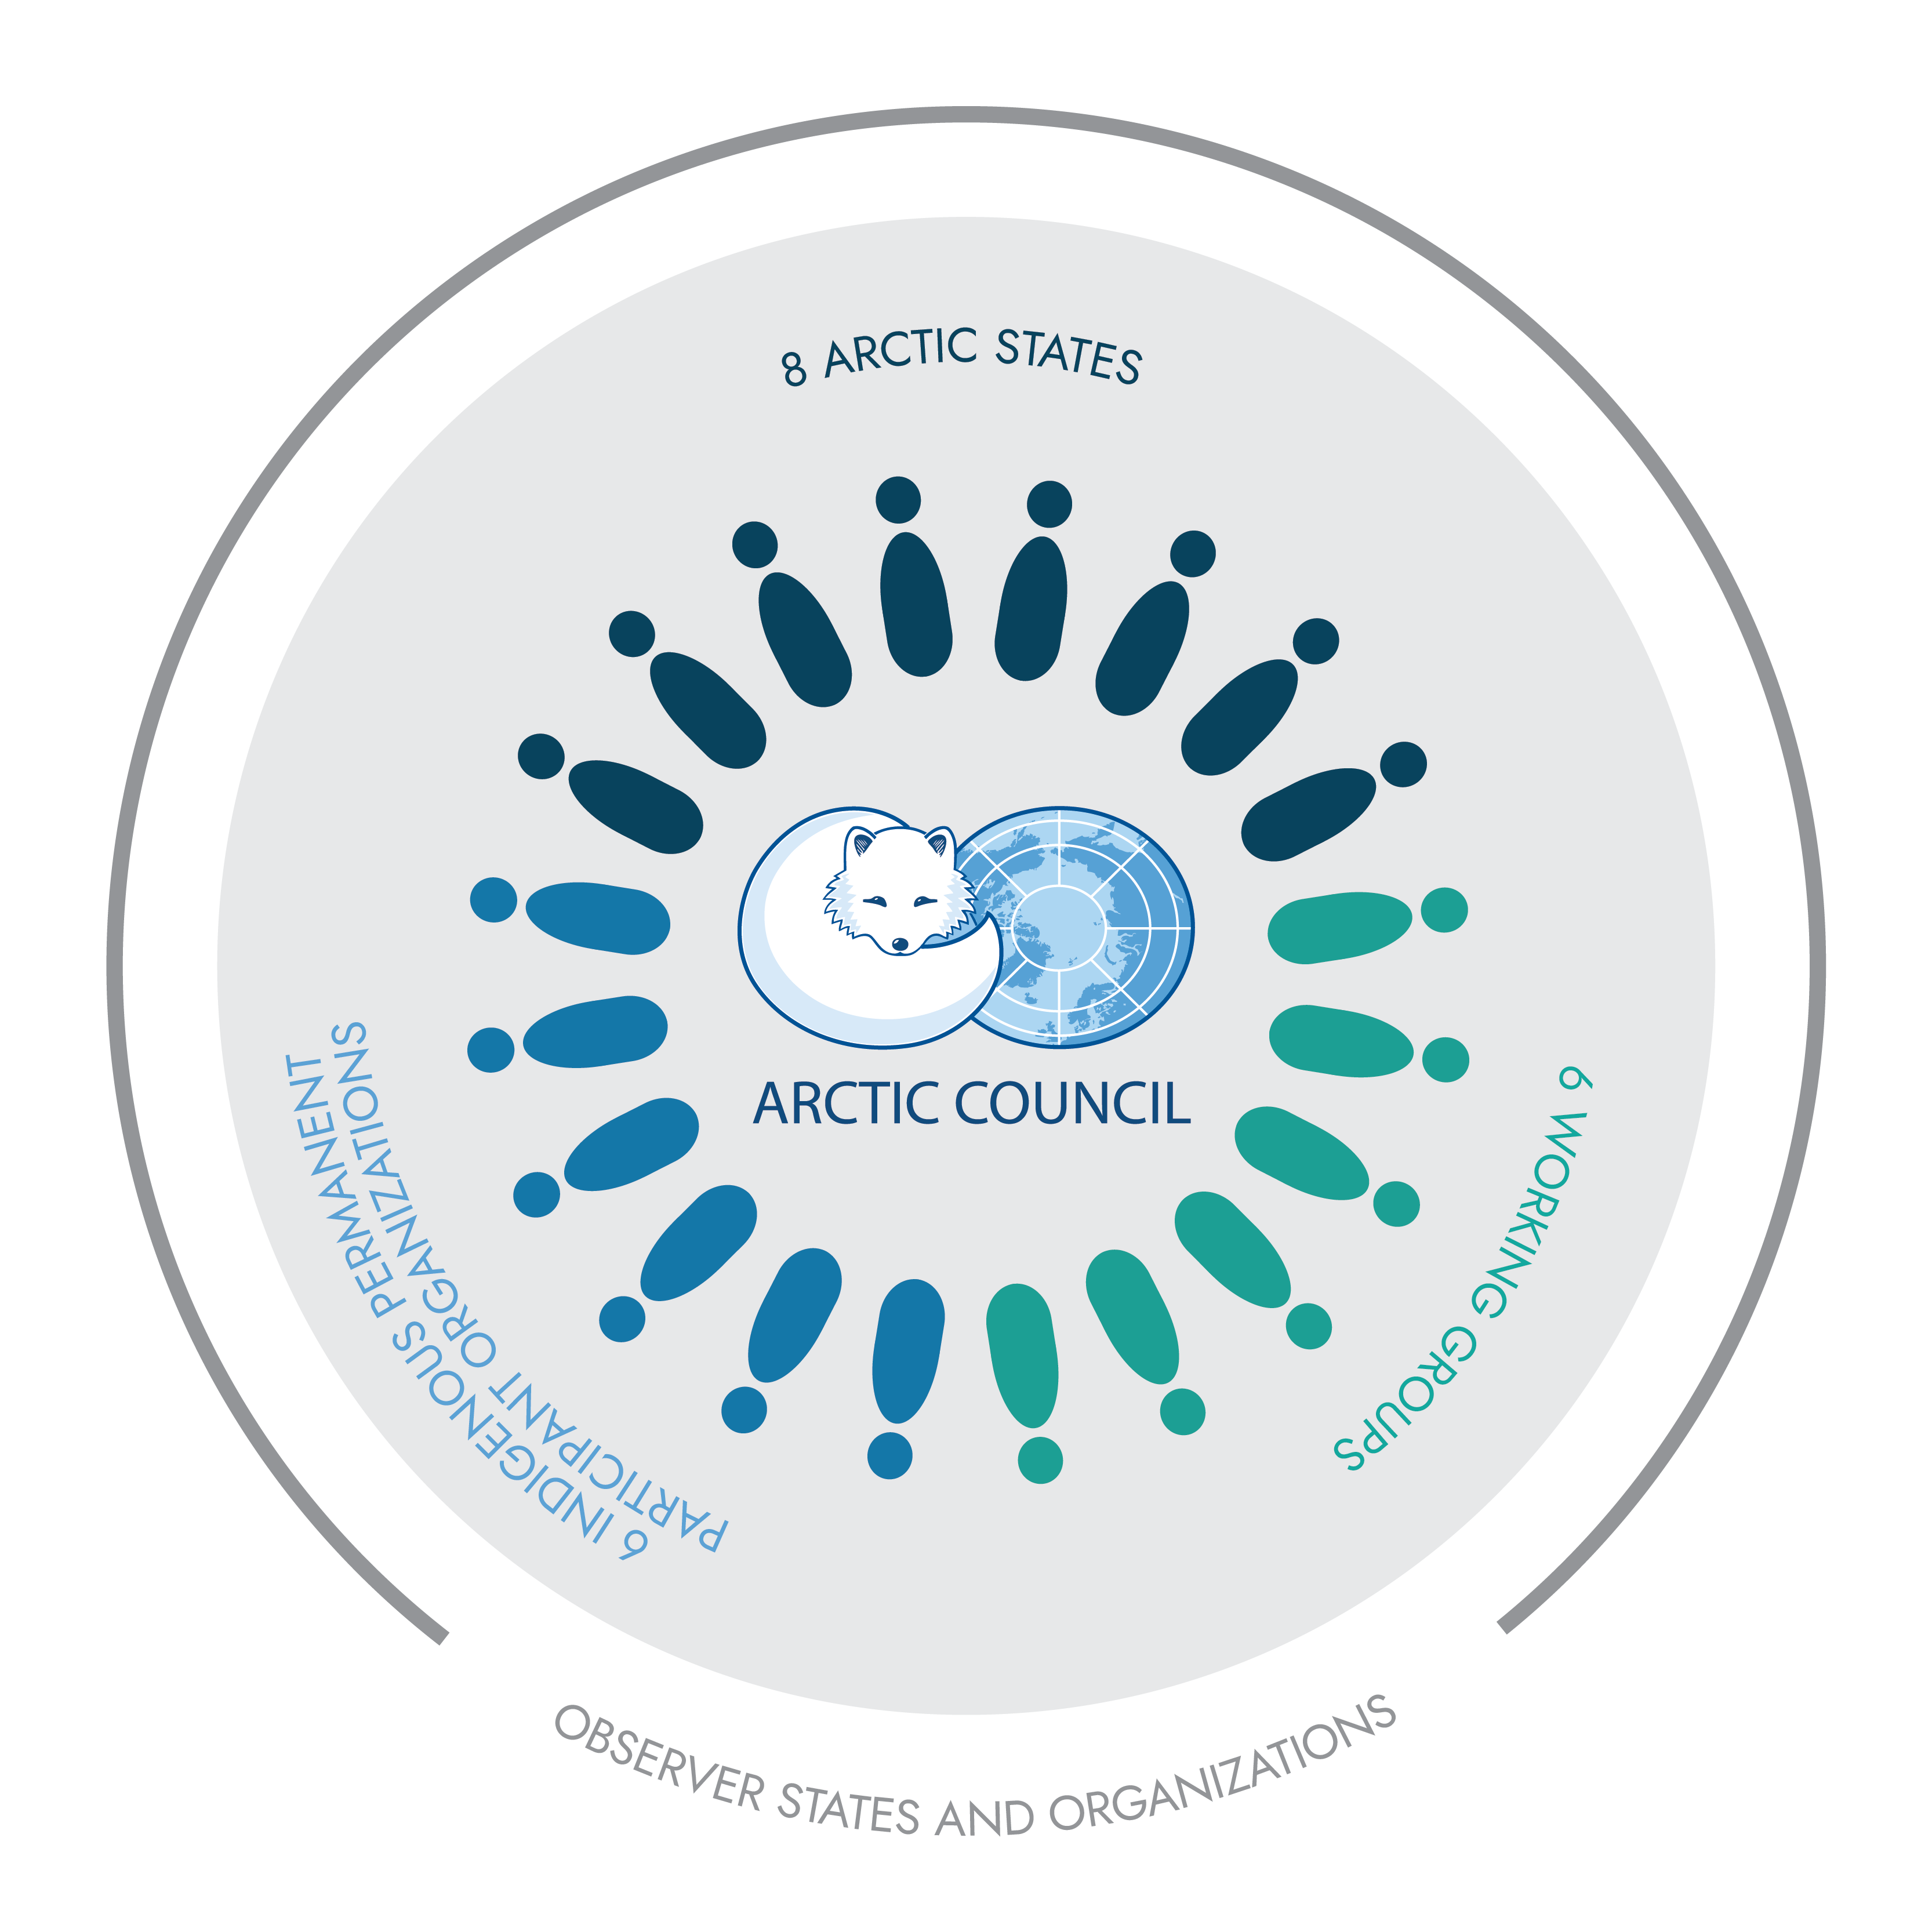

Organisering
8 Arktiske stater
6 urfolksorganisasjoner
(Permanent Participant status)
6 Arbeidsgrupper
1 Expert gruppe
38 Observatør land og organisasjoner

Slide 5
EPPR’s organisering
EPPR Chair
EPPR Vice-Chair
Ole Kristian Bjerkemo (NO)
EPPR ledes i øyeblikket av Norge (2023-2025)
EPPR ledes av Heads of Delegation fra de 8 Arktiske statene og 6 urfolks-organisasjoner
EPPR’s ledelse består av Chair, støttet av Vice-Chair, Executive Secretary and Expert Group Chairs
Kathy Nghiem (CA)
EPPR Executive Secretary
Nina Ågren (FI)
Marine Environmental Response Expert Group Chair
Search and Rescue Expert Group Chair
Radiation Expert Group Chair
Synnøve Lunde (NO)
Benjamin Strong (US)
Inger Margrethe Eikelmann (NO)
Dominique Nsengiyumva (CA)

Slide 6
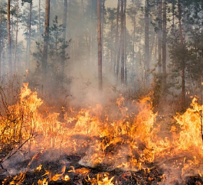
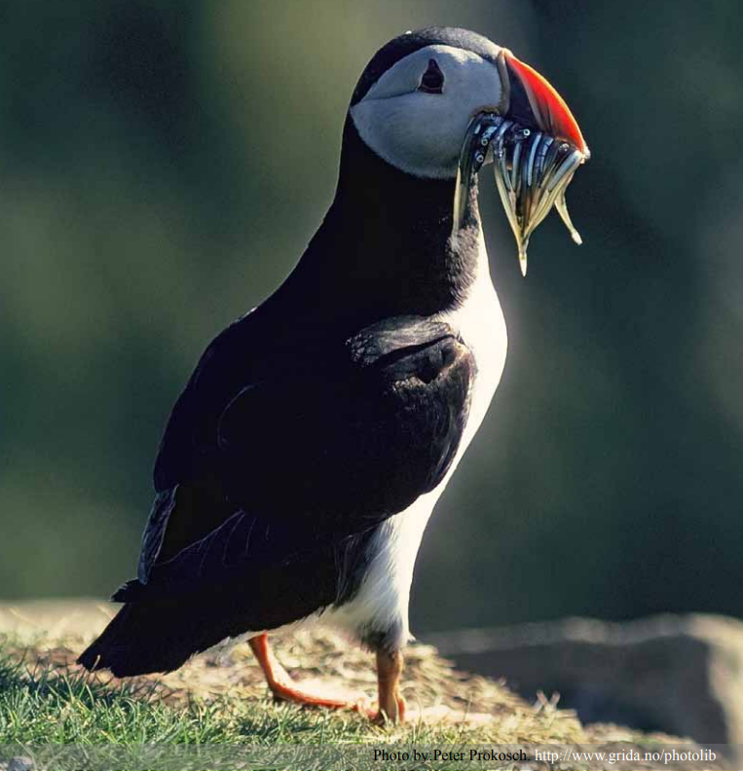
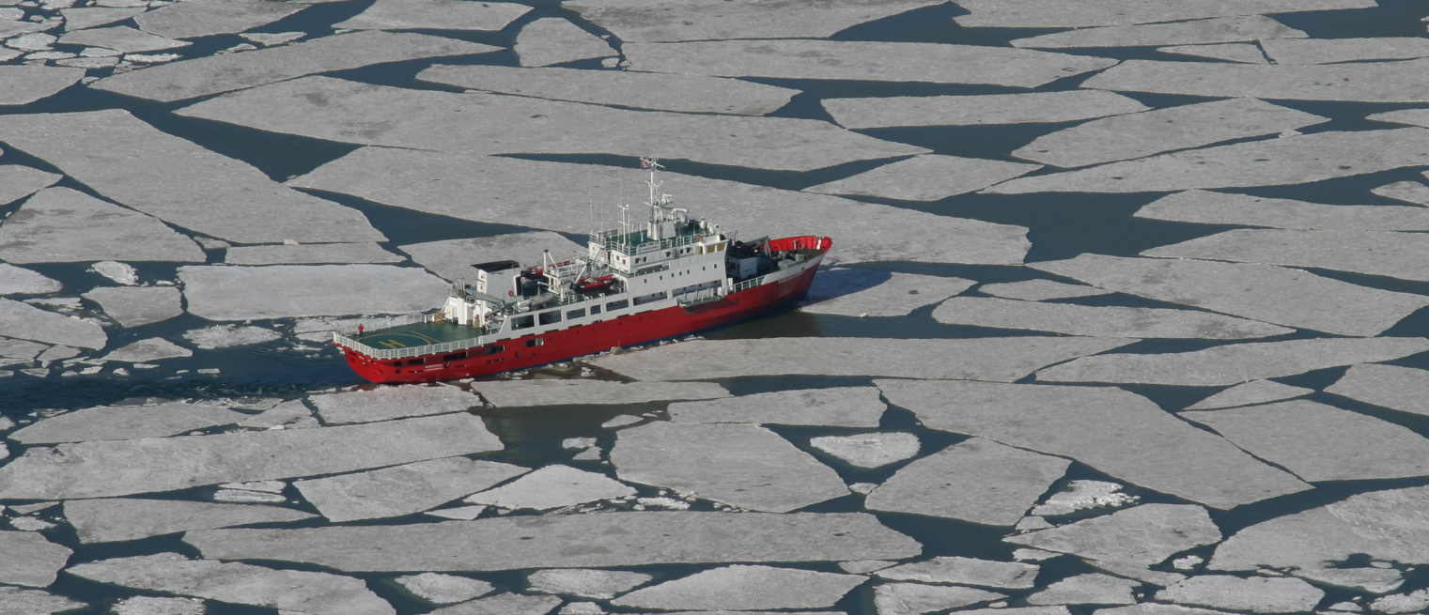
klimaendringer
Vil bl.a. medføre
  Mere ekstremvær
  mindre havis
  endringer i økosystemene
  at permafrosten reduseres
  flere skogbranner
  utfordringer for de som bor i Arktis (urbefolkningen og andre)
  økt turisme
Kilder: AMAP, CAFF, DNV rapport (Emerging Risks Arctic)

Slide 7
Andre forhold som påvirker
Endringer i bl.a. IMO’s regelverk
Nye transportruter
Olje og gassvirksomheten
Viktige naturressurser i nord som mange land ønsker tilgang på
Endret bosetting
Stormakts rivalisering og –ambisjoner
Militær aktivitet
Kilder:
Bjørn B. Kaltenborn, Nina,
The George C. Marshall European Center for Security Studies

Slide 8
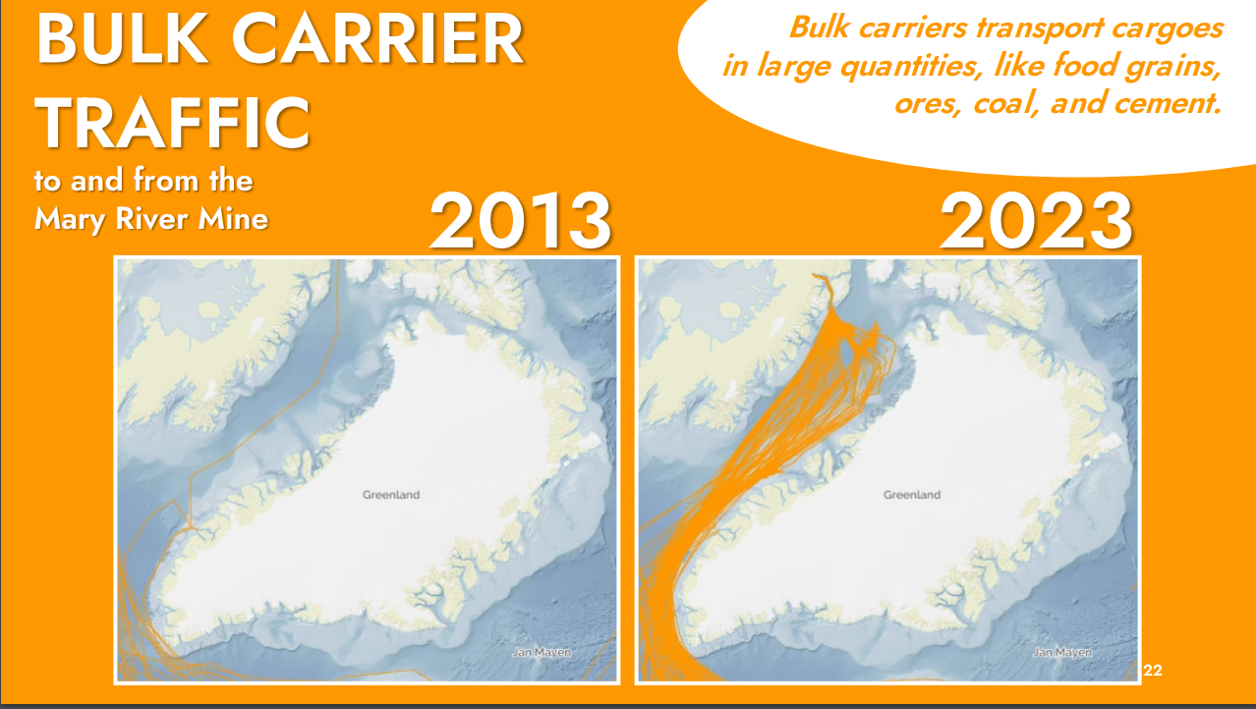
Kilde: PAME’s
Arctic Ship
Status Report
(ASSR) Project

Slide 9
Utfordringer for beredskapen mot akutt forurensing
Tilfredsstillende forebyggende tiltak
Alvorlig hendelse med påfølgende oljeutslipp i områder med liten eller ingen infrastruktur (cruise-, tank- eller container fartøy)
Nye oljetyper og/eller energibærere som følge av nye regler fra IMO eller nasjonale regler
Hendelser med påfølgende akuttutslipp av olje i is og i mørketiden
Internasjonalt samarbeid som følge av krigen i Ukraina
  Mindre informasjonsutveksling og færre eller ingen øvelser
En god nok lokal- og førstelinje beredskap
Trening og øvelser

Slide 10
Hva mener ai om utfordringer?
Ekstreme værforhold
Isforhold
Mangel på infrastruktur
Fjernhet og isolasjon
Begrenset kommunikasjon
Økosystemets sårbarhet
Begrenset kunnskap og erfaring
Internasjonalt samarbeid
Kilde: ChatGPT
Notes:
1. **Ekstreme værforhold**: Arktis er kjent for sitt harde klima med lave temperaturer, is, sterk vind, og hyppige stormer. Dette gjør det vanskelig å operere oljevernberedskap, både når det gjelder mennesker og utstyr. Det er utfordrende å opprettholde og bruke oljevernutstyr effektivt under disse forholdene.
2. **Isforhold**: Den konstante tilstedeværelsen av is, spesielt om vinteren, kan hindre effektiviteten av tradisjonelle oljeverntiltak. Oljesøl kan bli fanget under isen, noe som gjør det vanskelig å oppdage og fjerne.
3. **Mangel på infrastruktur**: Arktis er tynt befolket og har svært begrenset infrastruktur. Dette inkluderer mangelen på veier, flyplasser, havner og andre viktige fasiliteter som er nødvendige for å støtte en rask respons på et oljesøl. Transport av utstyr og personell til ulykkesstedet kan ta lang tid.
4. **Fjernhet og isolasjon**: De store avstandene i Arktis betyr at beredskapsressurser må fraktes over lange avstander. Dette øker responstiden og gjør det vanskelig å koordinere innsatsen raskt.
5. **Begrenset kommunikasjon**: Kommunikasjonsnettverk er dårlig utviklet i Arktis, noe som kan skape utfordringer med å koordinere beredskapsarbeidet, særlig når ulike nasjoner og organisasjoner er involvert.
6. **Økosystemets sårbarhet**: Arktis huser noen av verdens mest sensitive og unike økosystemer. Et oljesøl i denne regionen kan ha katastrofale konsekvenser for dyrelivet og miljøet. Lav temperatur gjør også at nedbrytning av olje tar lengre tid, noe som fører til at oljesøl kan forbli i miljøet i mange år.
7. **Begrenset kunnskap og erfaring**: Det er fortsatt mye som er ukjent om hvordan olje oppfører seg i arktiske forhold, og forskningen på effektive oljevernmetoder under disse forholdene er begrenset. Dette kan føre til at metoder som fungerer godt i andre deler av verden ikke nødvendigvis er effektive i Arktis.
8. **Internasjonalt samarbeid**: Arktis er omgitt av flere land med ulike lover og beredskapsplaner. Effektiv oljevernberedskap krever tett internasjonalt samarbeid, men dette kan være komplisert av politiske spenninger og ulike nasjonale interesser.

Slide 11
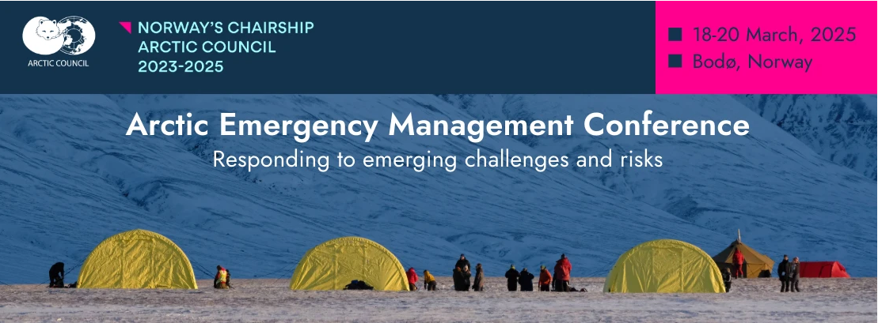

Arktisk beredskapskonferanse 2025
Norwegian AC Chairship overarching goal associated to the conference
  Strengthen cooperation on emergency preparedness and safe shipping in the Arctic.
Main organizer: Norwegian Chairship
  Responsible for the program: EPPR in Cooperation with Nord University
https://arctic-council.org/about/norway-chair-2/arctic-emergency-management-conference/

Slide 12

Takk for oppmerksomheten
@EPPR_Arctic
www.eppr.org

